Slide 1
Тема: Обучение дошкольников составлению логических рассказов по серии картинок (Технология ТРИЗ)
ПЛАН:
1. Общие принципы работы с серией картинок
3. Этапы работы с серией картинок
2. Подготовительная работа
4. Заключение

Slide 2
ОБЩИЕ ПРИНЦИПЫ РАБОТЫ С СЕРИЕЙ КАРТИНОК
Полноценная подготовка ребенка к школе предполагает умение детей работать с серией картинок, объединенных единым содержанием. При этом дошкольник должен не только самостоятельно разложить картинки в логической последовательности, но и составить по ним связный рассказ на данную тему.

Slide 3
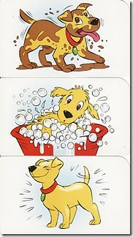
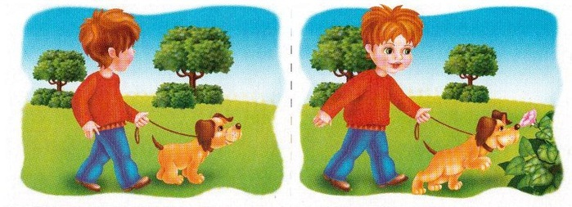
Обучение дошкольников работе с серией картинок надо начинать с трехлетнего возраста. Для составления первых серий детям предлагается 2-3 картинки.

Slide 4
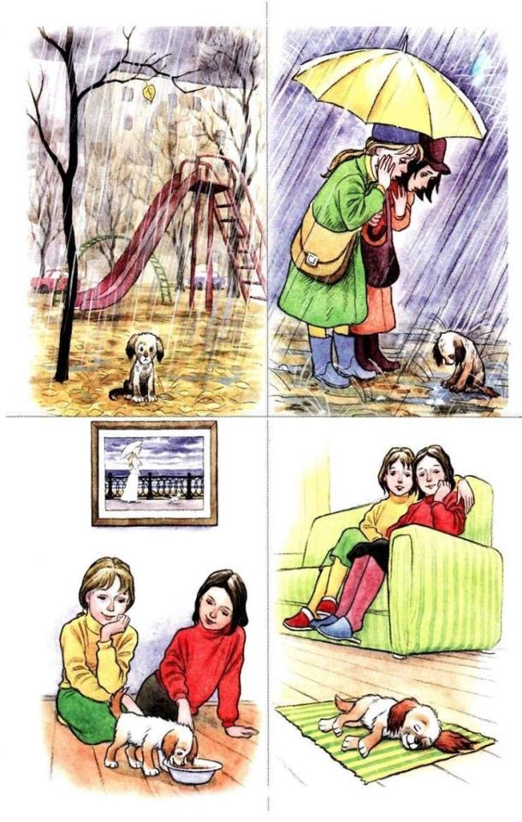
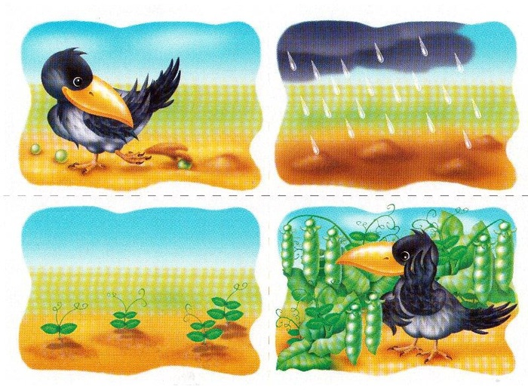
К четырем годам предлагаются серии с 4-5 картинками.

Slide 5
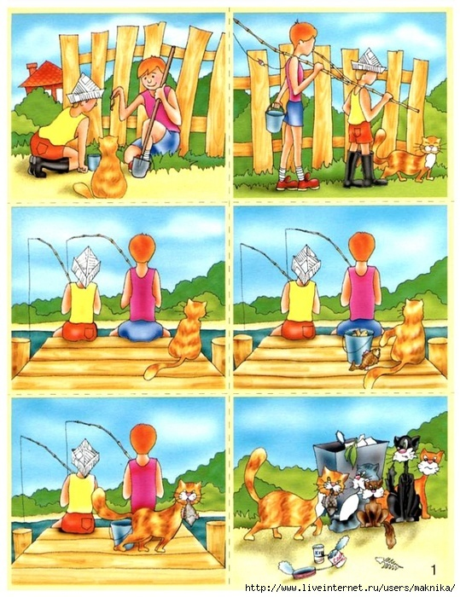
Детям в возрасте 5 лет в серии можно включать до 6 картинок, отражающих типичные события, знакомые детям этого возраста, а также серии картинок на основе сказочных ситуаций.

Slide 6
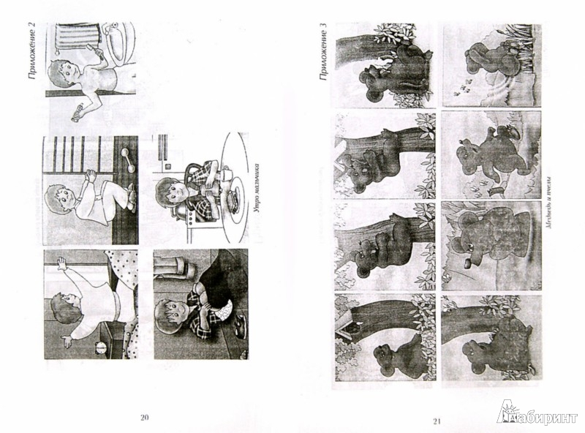
Детям в возрасте 5-7 лет целесообразно предлагать серии из 6-8 картинок (личный опыт, наблюдение)

Slide 7
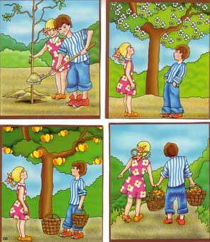
Не рекомендуется использовать серии картинок с нарушенной логической цепочкой, а также серии картинок по сюжетам литературных произведений , знакомых детям, т.к. они не самостоятельно ищут причинно-следственные связи, а вспоминают тексты сказок или рассказов.
Время игры не должно превышать для детей до 4 лет - 5-6 минут; до 5 лет – 10 минут; до 7 лет – 15 минут.

Slide 8
Очень важно, чтобы взрослый мотивировал деятельность детей по составлению рассказа по серии картинок.
Примеры мотивации:
Для детей 3 лет: «порадоваться» картинкам, сложенным в нужной последовательности, пропеть песенку с картинками, проговорить рифмованный текст и т.п.
Для детей 4-5 лет: использовать мотив помощи к какому-либо герою или мотив получения приза.
Для детей 5-7 лет: мотив соревнования, подготовка к школе или создание из отдельных «кадров» целого фильма.
Последовательность обучения предполагает предварительную подготовку и этапы игровых упражнений с последующей проверкой качества сформированного навыка.

Slide 9
ПОДГОТОВИТЕЛЬНАЯ РАБОТА
Для подготовки детей к работе с серией картинок необходимо научить их анализировать реальные ситуации из жизни. В процессе организации в различных видах деятельности педагог обращает внимание детей на последовательность и результат совершаемых действий.
Основные задачи «раскадровки»:
Упражнять детей в нахождении причинно-следственных связей, установленных автором текста;
Формировать умение определять по действию героя его цель, фиксировать результат выполнения данной цели.
Цель таких бесед – научить детей проговаривать цепочку взаимосвязанных действий, устанавливать причинно-следственные связи и видеть результат

Slide 10
Обучение дошкольников работе с серией картинок осуществляется в определенной последовательности и в достаточно быстром темпе, игровые задания проводятся динамично. Каждый этап имеет свою цель, игровое действие и его схематизированное изображение. Взрослый переходит к следующему этапу только в том случае, если ребенок освоил предыдущие задания.

Slide 11
ЭТАПЫ РАБОТЫ С СЕРИЕЙ КАРТИНОК
Методика обучения детей дошкольного возраста работе с серией картинок позволяет им: освоить логические операции воссоздания последовательности событий по отдельным кадрам; составить речевой текст как сопровождение к серии картинок ; осознать последовательность этапов работы.
В результате работы с серией картинок ребенок должен научиться:
1) Раскладывать отдельно взятые картинки в нужной логической последовательности на основе заданного сюжета
2) Составлять связный краткий рассказ сюжета
3) Осознавать и озвучивать правила составления серии картинок

Slide 12
1 этап. Цель: --научить ребенка раскладывать серию картинок слева направо в одну линию без учета последовательности сюжета; по схеме этапа узнавать игровое действие. |  | Паровозик из картинок
2 этап. Цель: --научить ребенка определять место действия объектов на каждой картинке и делать обобщения. |  | Назови место, где происходят события
3 этап. Цель: --научить детей определять время событий, изображенных на картинках, с уточнением времени года и части суток. |  | Определи время событий
4 этап. Цель: --научить ребенка находить сквозных героев и объекты на всех картинках серии; учить делать обобщения. |  | Найди общих героев на всех картинках
5 этап. Цель: --научить детей называть действия героев и делать умозаключения, с какой целью совершаются эти действия. |  | Назови действия героя и догадайся, зачем он это делает
6 этап. Цель: --учить детей устанавливать логическую последовательность действий, опираясь на сюжет каждой картинки. |  | Что за чем?
7 этап. Цель: --учить детей составлять связный рассказ на основе последовательно выложенной серии картинок. |  | Составь рассказ
С
З
В
Ю

Slide 13
ЗАКЛЮЧИТЕЛЬНЫЙ ЭТАП
Цель:
Игровое действие:
Научить ребенка выделять последовательность действий, необходимых для составления логически верной версии по серии картинок
Игра проходит без сюжетных картинок – используются только схемы этапов. Педагог предлагает детям вспомнить, в какие игры они играли с картинками и какие действия при этом выполняли. Затем дети рассказывают «секрет» каждой схемы и раскладывают их по порядку.

Slide 14
ЗАКЛЮЧЕНИЕ
Работа с серией картинок решает не только конкретные задачи: учит раскладывать последовательно серии картинок, составлять по ним рассказы, сознательно определять этапы произведенных действий с картинками.
Но эта работа решает и более серьезную задачу: формирование понимания того, что любое событие в жизни имеет обязательные условия:
Место действия;
Время действия;
Наличие действующих лиц;
Наличие других лиц, предметов обстановки и т.д. (вводится понятие «объект»);
Признак действия или взаимодействие объектов с определенной целью;
Наличие результата(положительного или отрицательного).
Таким образом, мы формируем у детей начальные навыки анализа ситуаций, что чрезвычайно важно не только для успешного обучения в школе, но и в целом для подготовки детей к жизни в завтрашнем дне.

Slide 15
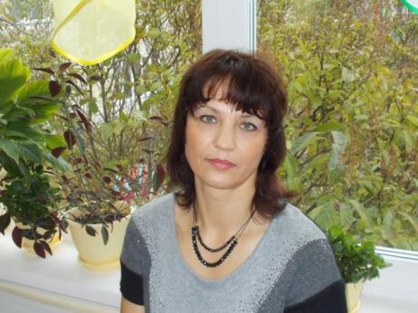
Спасибо за внимание!
.
МБДОУ ЦРР №28 «Огонек»
Воспитатель: Баталова Марина Анатольевна апрель 2015г.

